Slide 1
Naša pomoc pacientom COVID a ONKO pacienti :
NAŠA POMOC
ÚMRTIA na Slovensku : Na CORONA vírus - 579 ľudí zomrelo
Na RAKOVINU - 38 ľudí zomiera DENNE v SR
NA ONKOLOGICKÉ CHOROBY ZOMRIE takmer 14.000 ľudí v SR ZA ROK!
COVID/RAKOVINA
Čoho sa boja onkopacienti viac?
Bezplatná infolinka: 0800 800183 • E-mail: info@europacolon.sk • Cukrová 14, Bratislava 811 01

Slide 2
Môžeme ich chrániť! aj v čase a CoViD 19
AKO?
Dostatok informácií – vhodnou cestou a spôsobom
Dostupnosť lekárskej starostlivosti - vyargumentovať, zabezpečiť
Presadzovanie práv ONKO pacientov - Odložené operácie, diagnostiky, nedostupnosť liečby
PSYCHO – SOCIÁLNE PORADENSTVO - kto ma vypočuje, porozumie a poradí
SOCIÁLNA ASISTENCIA: chráňme onkopacientov v ich prostredí – možnosť spojiť s niekým, kto mu rozumie, aj v liečbe
PORADENSTVO o ŽIVOTOSPRÁVE - AKO ZVLÁDNUŤ INFORMAČNÝ CHAOS
Čo jesť ako ďalej žiť, ako zvládnuť liečbu akú výživu – otázky 99% PACIENTOV! MÁ IM KTO ODPOVEDAŤ, ZORIENTOVAŤ, UPOKOJIŤ!
Bezplatná infolinka: 0800 800183 • E-mail: info@europacolon.sk • Cukrová 14, Bratislava 811 01

Slide 3
BEZPLATNÁ INFOLINKA 0800 800 183
POMÁHAME, PODPORUJEME
Bezplatná infolinka: 0800 800183 • E-mail: info@europacolon.sk • Cukrová 14, Bratislava 811 01

Slide 4
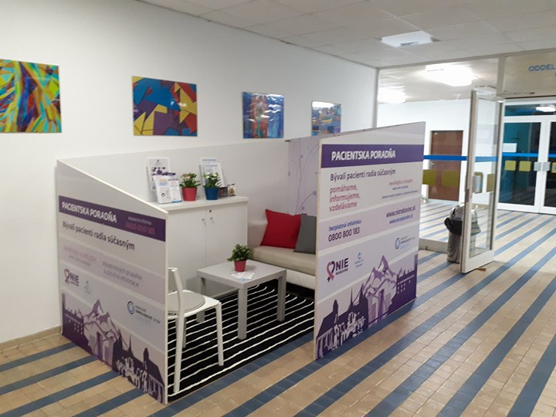
Pacientske poradne Pacientske poradne Pacient pacientovi rozumie najlepšie!
Podpora chorých, monitorovanie ich potrieb
Onkodiagnóza =
záťaž
Zdravotná
Psychologická
Sociálna
16 /9/2020 – LAUNCH
NOVÁ PACIENTSKA PORADŇA
vo FAKULTNEJ NEMOCNICI v NITRE
NA ONKOLÓGII

Slide 5
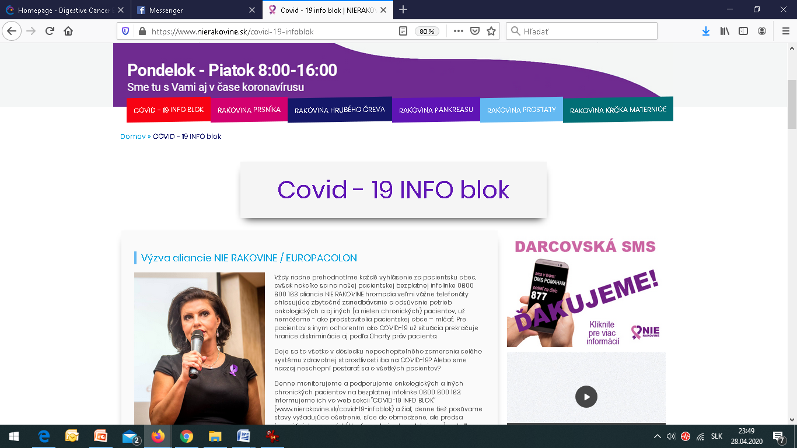
COVID -19 INFO BLOK všetky ONKO informácie na JEDNOM MIESTE https://www.nierakovine.sk/covid-19-infoblok
INFORMUJEME
Bezplatná infolinka: 0800 800183 • E-mail: info@europacolon.sk • Cukrová 14, Bratislava 811 01

Slide 6
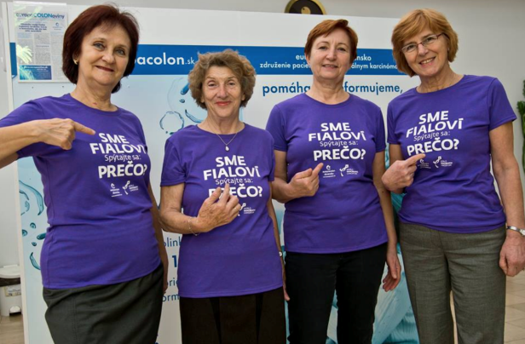
NOVÝ DRUH TERÉNNEJ SOCIÁLNEJ POMOCI DOMÁCI ONKOASISTENTI Bezpečie, porozumenie, vzdelávanie Výhoda domácej liečby pri onko ochoreniach NET znižuje riziko nákazy v nemocničnom prostredí bez nutnosti chodiť do zdravotníckeho zariadenia forma samopodania je injekciou + asistencia Nová sociálna pomoc pacientom s NET pomoc domácich onko asistentov úplne nová terénna sociálna služba asistencia pri domácej aplikácii liečby kvalita liečby dodržaná opora, istota - psychika vzdelávanie
Podporujeme ich v liečbe i v živote
Bezplatná infolinka: 0800 800183 • E-mail: info@europacolon.sk • Cukrová 14, Bratislava 811 01

Slide 7
NOVÝ DRUH TERÉNNEJ SOCIÁLNEJ POMOCI DOMÁCI ONKOASISTENTI Bezpečie, porozumenie, vzdelávanie Výhoda domácej onko asistencie ochrana zdravia - znižuje riziko nákazy podpora psychiky eliminácia stresu, šetrenie zdrojov - čas, energia, peniaze odťažiť rodinných príslušníkov dodržanie liečby a compliance kvalita života
Podporujeme ich v liečbe i v živote
Bezplatná infolinka: 0800 800183 • E-mail: info@europacolon.sk • Cukrová 14, Bratislava 811 01

Slide 8
Víťazny europsky grant na publikaciu pacientsky seminár KOŠICE 3/ 2019 WORKSHOP

Slide 9
Pacientsky seminár Terchová - WORKSHOP KNIHA NÁZOV a pac. otázky

Slide 10
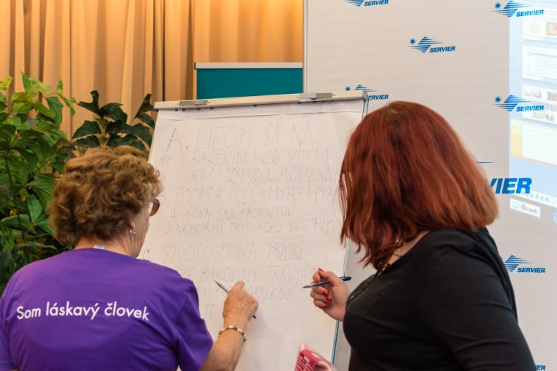
Pacientsky seminár Terchová 10/ 2019 pohyb - WORKSHOP
Hlasovanie za názov knihy
Kapitoly knihy, pohybové aktivity

Slide 11
Onkopacienti s KRK šport a pohyb - WORKSHOP

Slide 12
WORKSHOPY /jar 2020 koordinátorky - realizácia knihy s autormi

Slide 13
NIE RAKOVINE o.z. a Europacolon UVÁDZAJÚ: NAJOČAKÁVENEJŠIU KNIHU roka 2020 reálne odpovede na reálne otázky pre onkologických pacientov s nádormi tráviacej sústavy PRVÚ MIMORIADNU PUBLIKÁCIU OD PACIENTOV A ODBORNÍKOV ZROZUMITEĽNÚ PACIENTOM
Bezplatná infolinka: 0800 800183 • E-mail: info@europacolon.sk • Cukrová 14, Bratislava 811 01

Slide 14
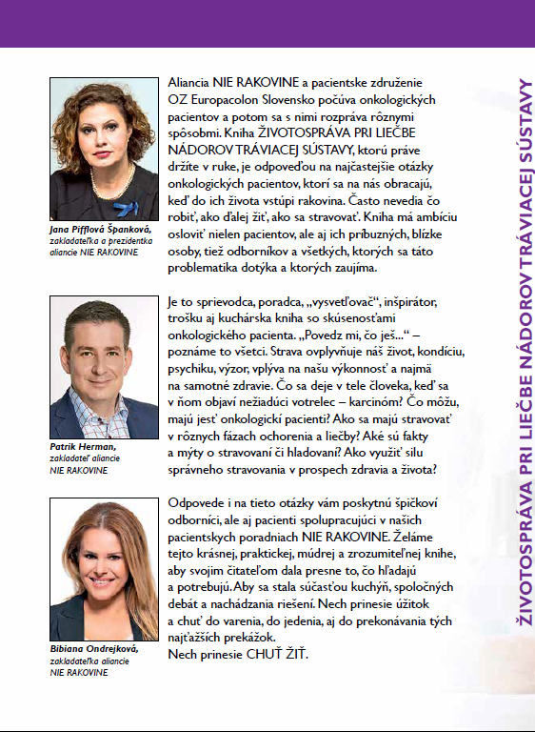

Slide 15
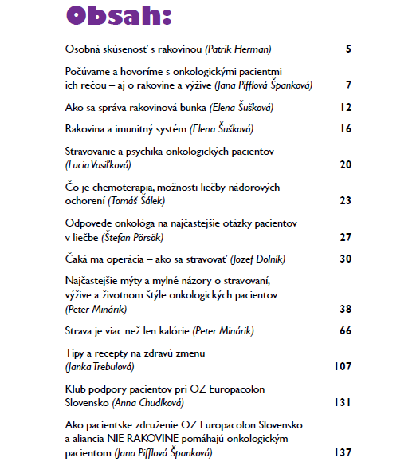
Bezplatná infolinka: 0800 800183 • E-mail: info@europacolon.sk • Cukrová 14, Bratislava 811 01

Slide 16
Bezplatná infolinka: 0800 800183 • E-mail: info@europacolon.sk • Cukrová 14, Bratislava 811 01

Slide 17
Bezplatná infolinka: 0800 800183 • E-mail: info@europacolon.sk • Cukrová 14, Bratislava 811 01

Slide 24
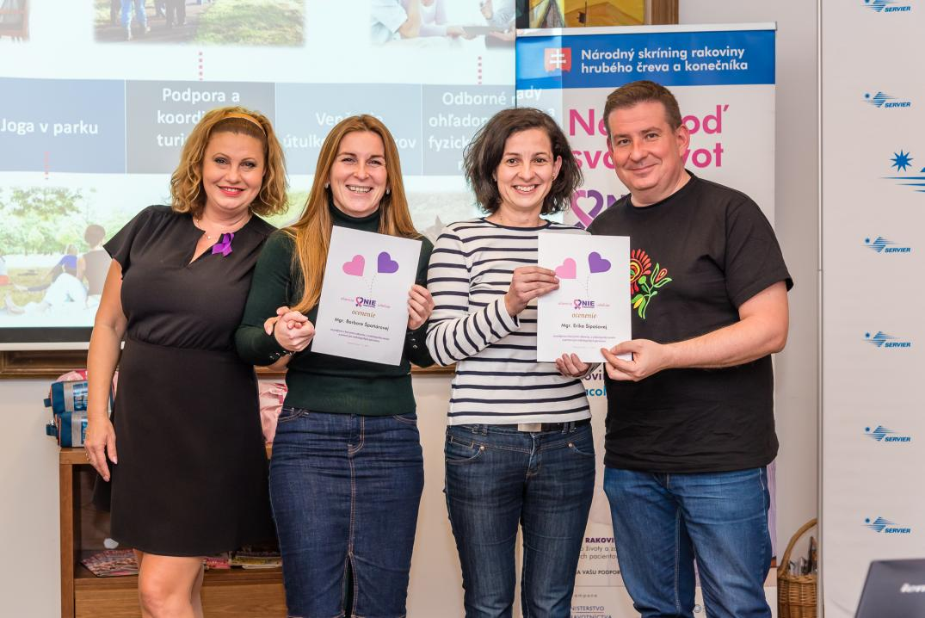
ĎAKUJEME, že nám POMÁHATE
Ďakujeme za Vašu podporu a spoluprácu!

